Slide 1
Чтение. Урок 60. Тема: Суровые законы жизни зимнего леса ( рассказ В. Бианки « ПО следам»)
3 класс
Составила и провела учитель начальных классов Суворова И.Д.
2016 уч.год

Slide 2
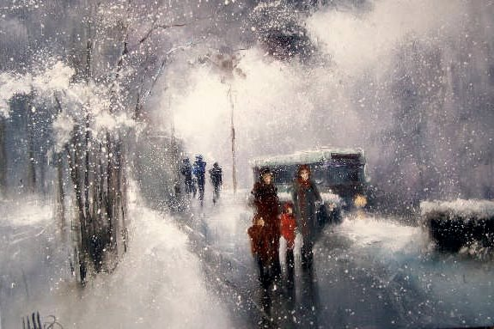
Проверка д/з.

Slide 4
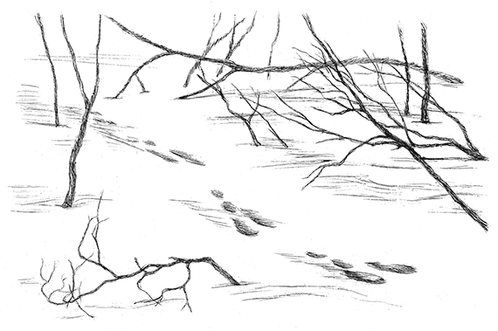
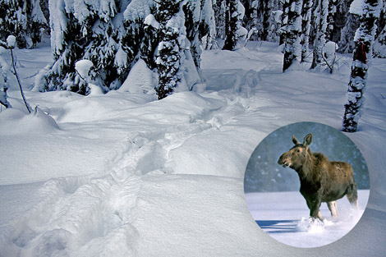
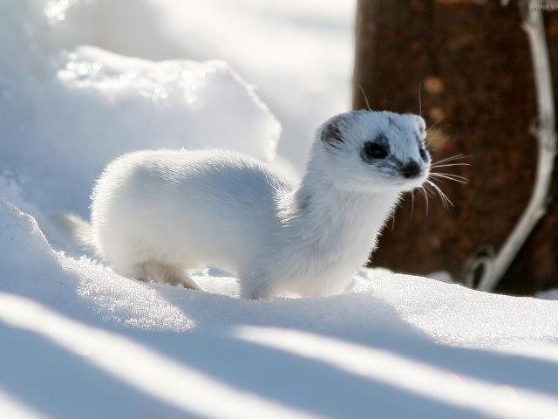
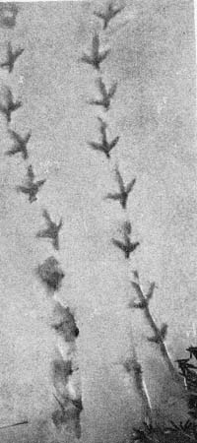
«Читаем» лесную книгу.
Зайцы
Горностай

Slide 6
Словарная работа.

Slide 7
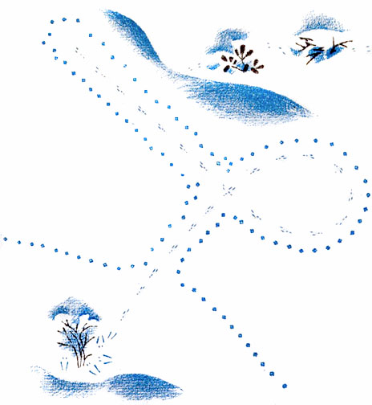
Мышковать – охотиться на мышей.
Пыж – прокладка из войлока или картона, которая отделяет порох в патроне от пули, дроби.
Натропили – наделали тропинок из следов.

Slide 9
Итог урока.

Slide 10
Картинки -
http://images.yandex.ru/yandsearch?nojs=1&text=%D0%B1%D0%B8%D0%B0%D0%BD%D0%BA%D0%B8%20%D0%BF%D0%BE%20%D1%81%D0%BB%D0%B5%D0%B4%D0%B0%D0%BC&fp=0&img_url=http%3A%2F%2Fkk.convdocs.org%2Fpars_docs%2Frefs%2F163%2F162306%2F162306_html_m3213d046.png&pos=140&rpt=simage
http://images.yandex.ru/yandsearch?fp=0&img_url=http%3A%2F%2Fartnow.ru%2Fimg%2F248000%2F248541.jpg&iorient=&ih=&nojs=1&icolor=&site=&text=%D1%81%D0%BD%D0%B5%D0%B3%20%D0%B8%D0%B4%D0%B5%D1%82%20%D0%BA%D0%B0%D1%80%D1%82%D0%B8%D0%BD%D0%BA%D0%B8&iw=&wp=&pos=19&recent=&type=&isize=&rpt=simage&itype=

